Slide 1

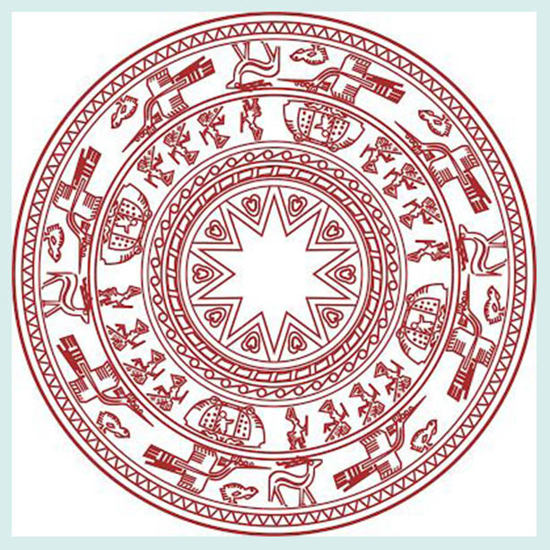
Tiết 28: Bài 3:
THẢM TRANG TRÍ VỚI
HỌA TIẾT TRỐNG ĐỒNG (Tiết 2)

Slide 2
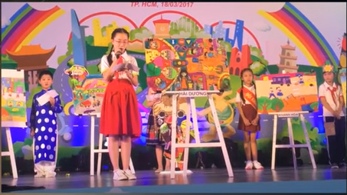
IV. Trưng bày và chia sẻ sản phẩm
Quan sát và chia sẻ:
-Em thích nhất bài trang trí nào?
-Nhận xét về các mảng và các họa tiết sử dụng?
-Theo em cần bổ sung thêm phần nào để bài trang trí được hoàn chỉnh?

Slide 3
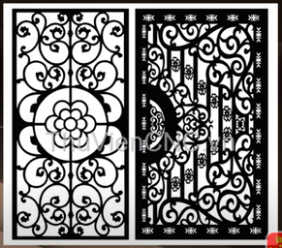
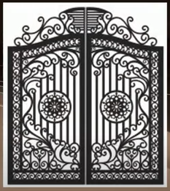
V. Tìm hiểu các dạng thức trang trí cân bằng và đối xứng trong cuộc sống
Quan sát và trả lời:
-Hãy tìm trong đời sống những đồ vật có trang trí hình vuông?
-Các sản phẩm đó được trang trí có cân đối, cân bằng hay không? Theo em, được dựa trên nguyên tắc nào?

Slide 4
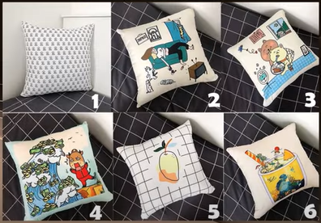
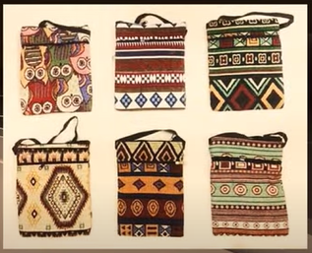
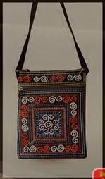

Slide 5
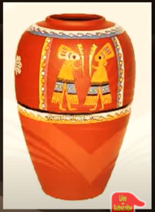
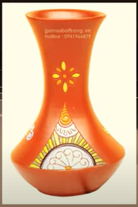
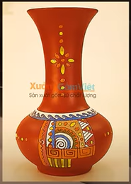

Slide 6
-Nguyên lí cân bằng, đối xứng trong trang trí được sử dụng đa dạng, phong phú trong rát nhiều sản phẩm trong cuộc sống

